Slide 1
Экологическая культура

Slide 2
Тема урока:
« Безопасное поведение при неблагоприятной экологической обстановке».

Slide 3
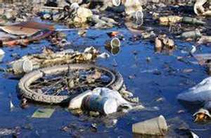
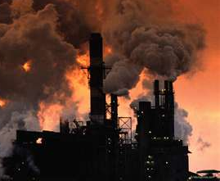
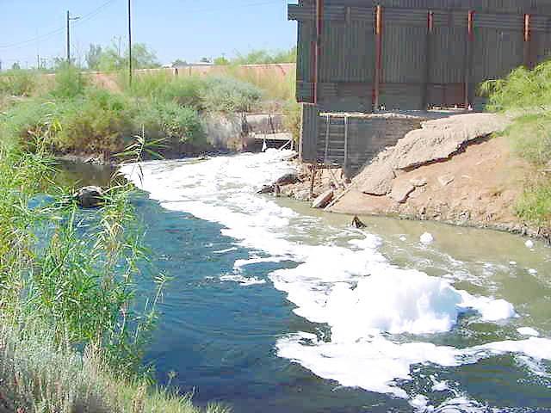
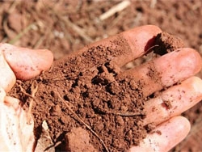
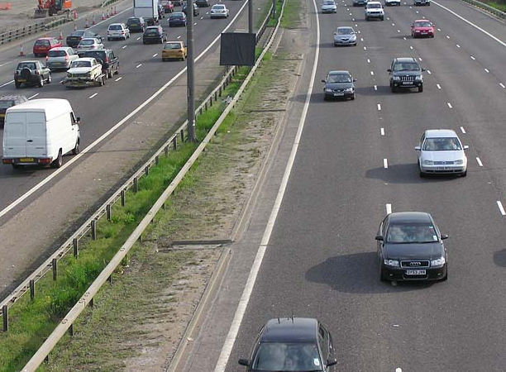
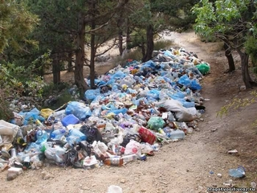

Slide 4
Загрязнение воды
Загрязнение воздуха
Загрязнение почвы

Slide 5
Неблагоприятная экологическая обстановка
это загрязненная окружающая среда, вызванная деятельностью человека и отрицательно влияющая на его здоровье

Slide 6
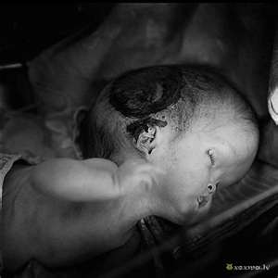
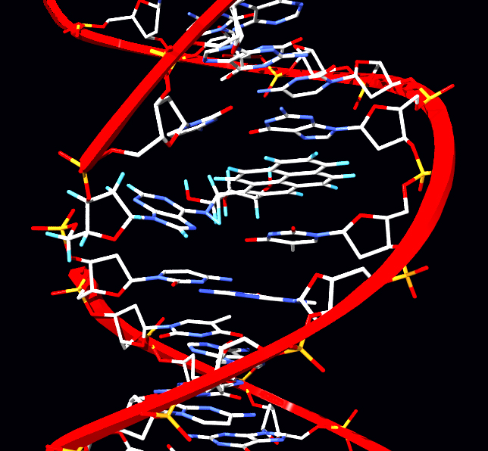
Факторы окружающей среды
Мутации
Мутагены

Slide 7
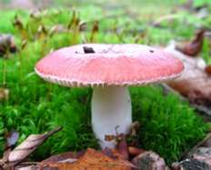
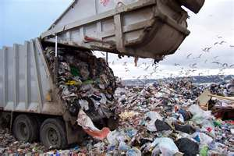
Игра «Исключи лишнее»
3
1
2
4
5

Slide 8
Игра «Окружность»

Slide 9
Ответственность за сохранение окружающей среды
Здоровое и сбалансированное питание с витаминами и микроэлементами
Отсутствие вредных привычек
Экологическая культура
Умение избегать места, где концентрация вредных веществ превышает ПДК
Соблюдение установленных норм времени проведения за компьютером и телевизором

